Slide 1
Альтернативные способы исполнения обязательств по внешнеторговым контрактам
Пятина Екатерина
20.06.2024

Slide 2
Сложности при совершении трансграничных платежей
Закон от 10.12.2002 № 173-ФЗ
Статья 21, пункт 4
Иностранный контрагент не может перечислить деньги в Россию. Банк контрагента отказывается зачислять деньги от российских банков
У импортеров нет возможности оплатить за определенный перечень товаров. Список товаров постоянно расширяется
Риск блокировки платежей банками-корреспондентами. Регулярные комплаенс-запросы увеличивают срок исполнения платежа до 1-2 месяцев, частые возвраты платежей

Slide 3
Примеры исполнения обязательств, если требование о репатриации не применяется
Название темы/раздела
Зачислить экспортную выручку на счет в банке за рубежом или на иностранные электронные средства платежа
Получить оплату по экспортному контракту от третьих лиц (нерезидент и резидент)
Получить экспортную выручку в наличной форме
Зачесть требование к нерезиденту и обязательство перед ним

Slide 4
Зачисление экспортной выручки на счет резидента в банке за рубежом
Разрешено зачислять на счета за рубежом экспортную выручку по любым видам контрактов
Полученную выручку переводить на счета в РФ не требуется
Президента Российской Федерации № 430 от 05.07.2022 «О репатриации резидентами – участниками внешнеэкономической деятельности иностранной валюты и валюты Российской Федерации»
Что предоставлять в банк УК
Выписка со счета в банке, где получена выручка
Сведения о валютной операции (СВО)
Документы, связанные с проведением операции
Срок предоставления документов – не позднее 30-ти рабочих дней после месяца осуществления операции.

Slide 5
Зачисление денежных средств на иностранные электронные средства платежа
Электронный кошелек – это виртуальный кошелек в рамках платежного сервиса.
Разрешено зачислять на иностранные электронные кошельки резидентов денежные средства, полученные от нерезидентов по любым основаниям, включая:
выручку по экспортным контрактам
возврат авансового платежа в рамках импортного контракта
возврат займа
Официальное разъяснение Центрального Банка РФ № 4-ОР от 29.06.2023
Примеры иностранных электронных кошельков: Payeer, AdvCash, Skrill, Paxum, ecoPayz, Perfect Money, Capitalist, Epay, Payoneer, Qiwi.

Slide 6
Поступление денежных средств от 3-их лиц по экспортному контракту
3-е лицо – нерезидент
3-е лицо – другой резидент
В экспортном контракте предусмотрена возможность получения отплаты от 3-их лиц
Заключено доп. соглашение о получении оплаты от определенного нерезидента в определенном размере
Предоставлены СВО и подтверждающие документы по зачислению от 3-его лица нерезидента в уполномоченный банк
Заключен договор о частичном переводе долга от нерезидента к другому резиденту
Экспортером получена оплата от другого резидента
Предоставлены СПД (с кодом 13_3), подтверждение получения оплаты и договор о частичном переводе долга в уполномоченный банк

Slide 7
Постановление Правительства Российской Федерации от 26 декабря 2022г. № 2433 «Об утверждении Правил осуществления между резидентами и нерезидентами расчетов наличными денежными средствами».
Разрешено экспортерам получать выручку в наличной форме:
по любым видам экспортных контрактов
без ограничений по сумме
факт расчета возможен за границей РФ и на территории РФ
в любой валюте (иностранная валюта и рубли РФ)

Slide 8
Как использовать полученные наличные средства?
Можно:
Зачислить на счет в банке за рубежом
Использовать для осуществления расчетов с нерезидентами по импортным контрактам
Ввезти в РФ с соблюдением требований права ЕАЭС и таможенного законодательства РФ
Если наличные средства ввезены в РФ или получены от нерезидента на территории РФ
Необходимо в срок не позднее 30-го рабочего дня со дня их ввоза или расчетов на территории РФ:
Внести в свою кассу в установленном порядке
Зачислить на свой счет в соответствующей валюте в уполномоченном банке
Продать иностранную валюту уполномоченному банку с последующим зачислением полученной в результате такой продажи соответствующей валюты на счет в уполномоченном банке

Slide 9
Что предоставить в банк для валютного контроля о произведенных расчетах в наличной форме?
Срок предоставления документов – не позднее 45-го рабочего дня после получения наличных от нерезидента:
Документы и информацию, подтверждающие расчеты в наличной форме
Подтверждающие документы, связанные с проведением операции
Таможенную декларацию на ввоз наличных денежных средств (при наличии)
По контрактам, поставленным на учет, в уполномоченный банк.
По контрактам, не требующим постановки на учет, в любой банк.

Slide 10
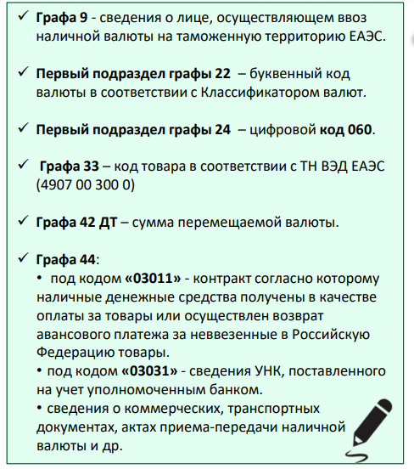
Какие «подводные камни» возникают при получении экспортной выручки в наличной форме?
Необходимо задекларировать все ввозимые денежные средства, полученные по внешнеторговому контракту.
Отказ Уполномоченных банков принимать от резидентов ветхие купюры или купюры «старого» образца.
Банк Левобережный

Slide 11
Зачет встречных требований
Разрешено осуществлять зачет требований экспортеров к нерезидентам и обязательств перед ними
Условия для взаимозачета:
Наличие минимум 2-ух контрактов
Требования и обязательства перед одним нерезидентом
Поставка товара осуществлена/услуги оказаны
Президента Российской Федерации № 529 от 08.08.2022 «О временном порядке исполнения обязательств по договорам банковского счета (вклада), выраженных в иностранной валюте, и обязательств по облигациям, выпущенным иностранными организациями»
Заключается Соглашение о зачете встречных однородных требований
Срок предоставления документов – не позднее 15-ти рабочих дней после месяца заключения соглашения

Slide 12
Пример: зачет требований – 2 разных резидента и нерезидента
Импортер Резидент 1
6
Экспортер Резидент 2
Экспортер поставил товар
Обязательство Нерезидента 2 оплатить поставленный товар
Нерезидент 1 поставил товар
Обязательство Импортера оплатить поставленный товар
Нерезидент 2 передает свое обязательство по оплате Экспортеру на Нерезидента 1 и совершает оплату
Экспортер передает свое право требование к Нерезиденту 1 в пользу импортера, импортер совершает оплату
Оформляется договор о взаимозачете
1
3
7
4
2
5
Нерезидент 1
Нерезидент 2
Обязательство и право требование сведены к Импортеру и Нерезиденту 1
Обязательство Импортера оплатить Нерезиденту 1 за поставленный товар
Право требования Импортера к Нерезиденту 1 по договору переуступки права требования от Экспортера на Импортера
Оформляется Договор о взаимозачете

Slide 13
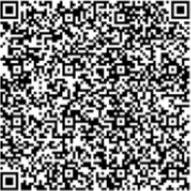
Пятина Екатерина
Зам. Нач. Валютного управления
7 913 754 87 04
pes@nskbl.ru

